Slide 1
ABC 2016
北美華人基督徒教育大會
Access Bible Convention
課碼(Workshop): CEM-101 (11:00 – 12:00)
教室(Room #): 202
講員(Speaker): 金善輝 (Bernard Jin)
授課語言: 華語
題目(Topic): 兒童事工中的性騷擾防範
專題簡介: 性騷擾案件是每一個牧者，兒童事工主任，同工與家長的夢魘，對於教會的名譽會造成深遠的破壞。誠願透過本次專題對性騷擾的預防與處置提出具體建議。

Slide 2
兒童事工中的性騷擾防範 也談: 霸凌騷擾的防範
和平台福基督教會 EFC-Alhambra
金善輝 Bernard Jin
September 17, 2016

Slide 3
暖身：請問大家這張圖與今天的主題有什麼關係？

Slide 4
兒童事工的使命宣言
Do we have a common mission statement? Yes!
教養孩童，使他走當行的道，就是到老他也不偏離。(箴言二十二章 6節)*
Notes:
如：箴22:6 或 申 6:7-8
“我今日所吩咐你的話都要記在心上， 也要殷勤教訓你的兒女。無論你坐在家裡、行在路上，躺下、起來，都要談論。”

Slide 5
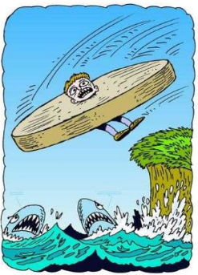
主耶穌對我們的鄭重警戒
What is a warning statement to all Children Ministry (CM)’s coworkers?
凡使這信我的一個小子跌倒的，倒不如把大磨石拴在這人的頸項上，沉在深海裡。(馬太福音十八章 6節)*

Slide 6
主題一：兒童性騷擾的預防與處置

Slide 7
在兒童事工中我們對兒童的責任
教導
保護
愛與關懷
提供娛樂

Slide 8
如何對兒童善盡“保護”的責任
身體上
心情上
靈性上

Slide 9
性騷擾是我們的敵人，因為
它傷害到兒童的這三方面
身體上
心情上
靈性上

Slide 10
何為性騷擾？

Slide 11
LA Metro 對性騷擾所下的定義(04/2015)
Unwanted (不希望的對待)
Touching (身體上的接觸)
Comments (言語上的註解)
Gestures (肢體上的姿勢)

Slide 12
兒童性騷擾的一些特性
受害者常不會或不能完整表達
加害者可能是熟人
加害者不一定是男性
最常發生兒童性騷擾的場所– 家庭中,公眾場合, 各級學校。
教會就比較安全嗎?

Slide 13
兒童性騷擾的一些特性
受害者常不會或不能完整表達
加害者可能是熟人
加害者不一定是男性
最常發生兒童性騷擾的場所– 家庭中,公眾場合, 各級學校。
教會就比較安全嗎?
很少發生, 但不代表不會發生!

Slide 14
法律上對性騷擾行為的 定義與分類
通常是兩者之一:
條件交換式的性騷擾, 即 “Quid pro quo“ sexual harassment: (拉丁文, 意為 “this for that”)
敵意對待環境的性騷擾, 即 “hostile environment” sexual harassment – 使受害者覺得痛苦, 難以忍受

Slide 15
法律上對性騷擾行為的 定義與分類
通常是兩者之一:
條件交換式的性騷擾, 即 “Quid pro quo“ sexual harassment: (拉丁文, 意為 “this for that”)
敵意對待環境的性騷擾, 即 “hostile environment” sexual harassment – 使受害者覺得痛苦, 難以忍受

Slide 16
如何預防教會中的兒童性騷擾？

Slide 17
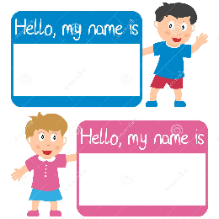
預防對兒童的性騷擾 – 簽到系統
維護兒童安全的常見作法
由家長簽入與簽出
要做到確實才有效果
也可給兒童作特別的
貼紙或名牌

Slide 18
兒童家長簽到表樣本 (sign-in/sign-out forms)

Slide 19
預防對兒童的性騷擾 – 設定界限
同工與兒童不能單獨在同一教室內，尤其是關著門的教室 (No one-on-one situation)
對兒童側面擁抱 (Side hug) 不要正面擁抱 (尤其是對異性)
不可親吻
對來訪的陌生人格外留心
厠所使用 – 一定要有老師跟隨.

Slide 20
預防對兒童的性騷擾 – 慎選同工
對 Candidates (不論有無支薪)進行背景調查 (Background Check) 是非常好的做法
可使用以下幾種方式(要請對方簽同意書):
Background Check 套裝服務 (如 Shepherd‘s Watch*)

Slide 21
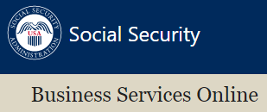
預防對兒童的性騷擾 – 慎選同工
對 Candidates (不論有無支薪)進行背景調查 (Background Check) 是非常好的做法
可使用以下幾種方式(要請對方簽同意書):
Background Check 套裝服務 (如 Shepherd‘s Watch*)
Social Security Number Verification：可驗證英文姓名, 生日及社安
號碼真偽

Slide 22
預防對兒童的性騷擾 – 慎選同工(續)
USCIS I-9 Form + e-Verify (主要針對工作資格審查）可查出重要身份證件真偽*
其他，如 Livescan.

Slide 23
可上網獲得更進一步的資料
Shepherd’s Watch by Group Publishing: https://www.group.com/category/ministry-resources/volunteer-management/shepherds-watch-background-checks.do
Social Security Business Service Online https://www.ssa.gov/bso/services.htm
USCIS e-Verify: https://www.uscis.gov/e-verify

Slide 24
如何處置教會中的兒童性騷擾？

Slide 25
當你見到兒童被他人性騷擾時
以言語制止
如無法制止，尋求在場第三者協助(也是避免遭到誣告)
保持冷靜

Slide 26
當你見到兒童被人性騷擾時(續)
填寫報告表/留下記錄 – 事件的人(who), 時(when), 地(where), 物(what), 事情的發生順序(how, sequence of events)
報告教會中的兒童事工主任，主任牧師或長老。

Slide 27
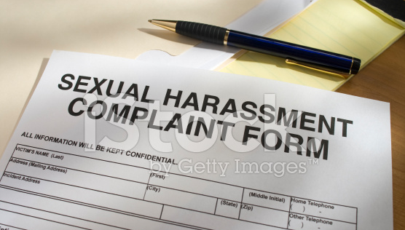
性騷擾事件報告表
教會可以根據一般公司或機構使用的表格加以修改而成

Slide 28
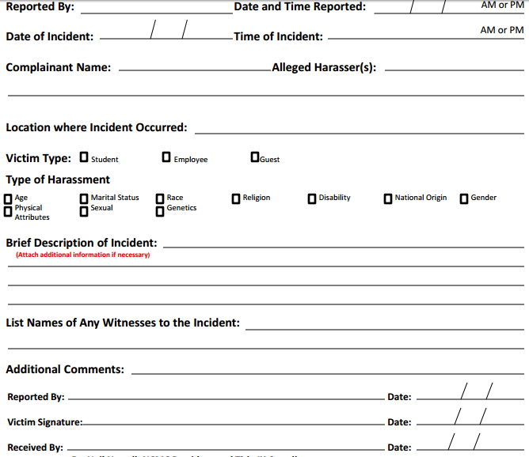
騷擾事件報告表
Harassment Reporting
/Response Form – Sample*

Slide 29
當你見到兒童被人性騷擾時(續)
教會牧者長執應該採取的行動:
立即進行調查(保護被害人的隱私下)
聯絡並通告受害者的家長.
如果屬實，進行必要的處置 – 懲處，使加害者遠離受害者 (驅逐…)
如果有需要，報警處理(續下頁)

Slide 30
當你見到兒童被人性騷擾時(續)
Q：需要報警嗎？
如果有人受傷，遭到恐嚇，加害者不聽勸止繼續加害….都可以報警*

Slide 31
有關性騷擾的法律常識

Slide 32
性騷擾的法律刑事責任
在加州
輕罪 (Misdemeanor)：6個月至一年的監禁及$2000 的罰金
重罪 (Felony): 2至4年的監禁及$10,000 的罰金
此外….
兩者都有可能使你登上“性侵犯者(Sex offender)”的資料庫
*感謝劉哲沛律師的資料提供與答覆

Slide 33
性騷擾的法律民事責任
由受害者本人或家屬提出
可以對施害者或所在教會/牧者/同工(例如隱而未報)
對金錢上所受的損失(如醫藥費)求償
對於教會名譽上的傷害更是難以估計！

Slide 34
觀察 - 台福總會對性騷擾與霸凌騷擾防治的最新努力

Slide 35
台福會訊 2016 年8月1日/ vol. 22
決議：訂立 “台福基督教會保護孩童與青年安全的行為規範”
進展：今年六月完成初稿後，現已完成修正稿，待年底提交第廿九屆第三次總委會通過*。

Slide 36
問題與回答 – 兒童事工中的性騷擾防範

Slide 37
主題二： 兒童霸凌騷擾的預防與處置

Slide 38
什麼是兒童間的霸凌 (Bullying)?
在學齡兒童間因體型不同 (power imbalance)而產生的不受歡迎(Unwanted) 且具侵犯性的行為
不是單一事件，而是一而再，再而三地發生
有許多不同的表象

Slide 39
霸凌的表象
展示威脅
散佈謠言
身體的攻擊
言語的攻擊
社交上的刻意孤立

Slide 40
霸凌的表象 – 進一步分析
展現威脅 –
散佈謠言 –
身體的攻擊 -
言語的攻擊 -
社交上的刻意孤立 -
Physically, Verbally or Mentally?

Slide 41
霸凌的表象 – 進一步分析
展現威脅 – verbally or mentally
散佈謠言 – verbally
身體的攻擊 - physically
言語的攻擊 - verbally
社交上的刻意孤立 - mentally

Slide 42
對霸凌受害者的影響
沮喪
焦慮
憂傷
孤獨

Slide 43
如何預防兒童霸凌騷擾？

Slide 44
預防在教會中的霸凌
需要經常教導與提醒小朋友 – 尊重他人的重要
尤其是對年幼者與新朋友的尊重
不要以外貌，穿著取笑別人 – 不要以 ugly, stupid 或 dumb 等字眼稱呼他人
不可動手冒犯他人 – 例如去推別人或拉別人的頭髮.
需要經得對方的許可才可拿別人的東西

Slide 45
預防在教會中的霸凌(續)
家長扮演了重要的角色：如必要時要通告家長出面制止
善用手機的照相/錄影功能來制止霸凌

Slide 46
如何處置兒童霸凌騷擾？

Slide 47
對於教會中霸凌的處置
及時的阻止– 避免傷害進一步擴大
Who/where/when/what/how: 記錄事件的當事人，地點，日期 & 時間，相關物件與發生事件與行為
向兒童事工主任，負責牧師，長老報告。
冷靜與適度地向各方家長報告.

Slide 48
問題與回答 – 兒童事工中的霸凌騷擾防範
Notes:
5 min

Slide 49
致謝 My appreciation

Slide 50
特別致謝 Special Thanks
在此特別要向我的兩位顧問致謝
李輔仁牧師 (聖喜台福基督教會)
律師劉哲沛弟兄 (也是今天第三場專題講員之一)
也要感謝在兒童事工上支持栽培我的
和平台福基督教會

Slide 51
感謝各位今天的光臨 與寶貴意見

